Slide 1


Horizont Utazási Iroda
hálózati terv
Készítette: Balta gergő, kopácsi máté, léman gergő
2026. 05. 26.

Slide 2

Rólunk
Mi vagyunk a Subnet Squad, csapatunk hálózati infrastruktúrák tervezésére, kiépítésére és optimalizálására specializálódott. Fő célunk, hogy megbízható, skálázható és biztonságos hálózati megoldásokat biztosítsunk kis- és középvállalkozások számára. Munkánk során kiemelt figyelmet fordítunk a modern technológiák alkalmazására, a redundancia biztosítására, valamint a hálózatok hatékony és stabil működésére.
A hálózat megtervezése Packet Tracerben | Balta Gergő, Kopácsi Máté
A hálózat megépítése, felprogramozása, kábelezése | Balta Gergő, Kopácsi Máté, Léman Gergő
A DHCP/DNS (Windows) server telepítése és beállítása | Balta Gergő, Kopácsi Máté, Léman Gergő
A FileServer (Linux) telepítése és beállítása | Balta Gergő, Kopácsi Máté, Léman Gergő
A HomeRouter felprogramozása | Balta Gergő, Léman Gergő
További Windows szerver beállítások (AD, IIS, automatizát mentés) | Balta Gergő, Kopácsi Máté, Léman Gergő
Dokumentáció | Balta Gergő, Léman Gergő
Videókészítés | Balta Gergő, Kopácsi Máté, Léman Gergő
A csapatmunka

Slide 3

A projektünk
Jelen projektben a Horizont Utazási Iroda számára egy három telephelyes hálózatot terveztünk és építettünk ki.
A hálózatot három alhálózatra (.1, .10, .100) osztottuk a jobb átláthatóság és kezelés érdekében, az alhálózatok közötti kommunikációt routerek biztosítják statikus és dinamikus útvonal választással.
A .1-es hálózatban található egy Windows Server (DHCP, DNS) és egy Linux fájlszerver (központi adattárolás). A Wi-Fi kapcsolatot egy külön szegmensben működő home router biztosítja.
A megbízhatóság növelésére EtherChannel technológiát, a biztonság és szegmentálás érdekében pedig VLAN-okat alkalmaztunk.

Slide 4
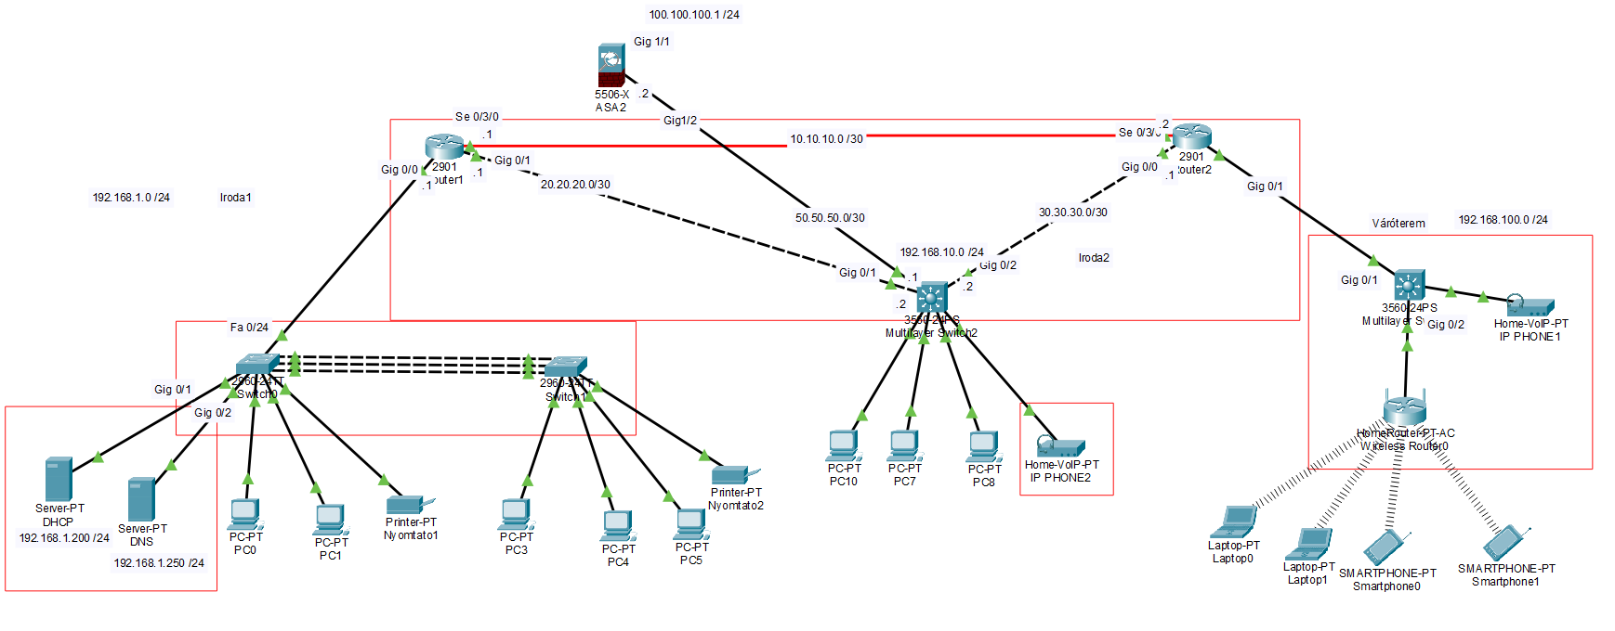
: a megépített hálózat elemei

Slide 5
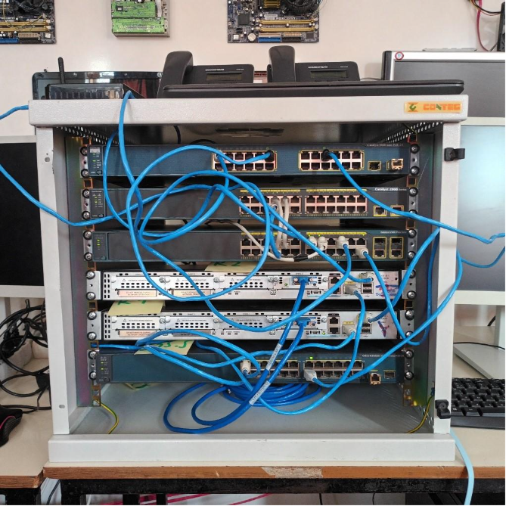
Eszközeink
Router1 | Cisco Router 2901
Router2 | Cisco Router 2901
Layer3Switch (mint Router/Switch) | Cisco Catalyst 3560 v2 series PoE-24
Layer3Switch2 (mint Switch) | Cisco Catalyst 3560 series PoE-24
Switch1 | Cisco Catalyst 2960 series
Switch2 | Cisco Catalyst 2960 series
HomeRouter | D-Link DIR-300
Home VoIP IP Phone | Grandstream GXP1405 (x2)
Windows szerver | DHCP és DNS szerver
Linux szerver | File szerver
A hálózatunk magja a Rack-ben

Slide 6
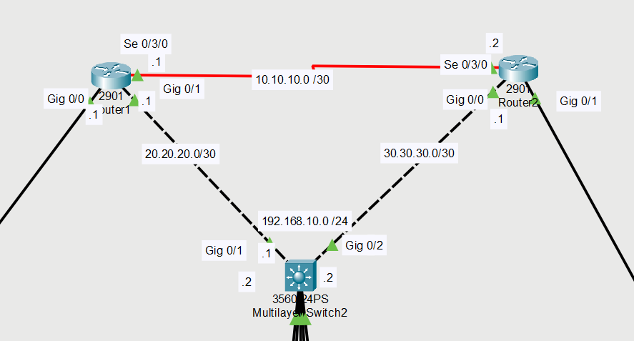
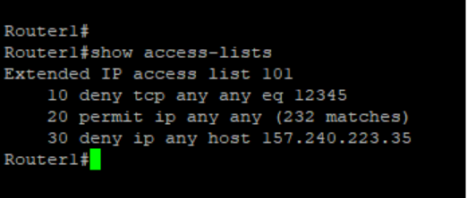
Az útválasztás
Az adatforgalmat 2 Router + Layer 3 switch irányítja (amely switch és routerként is működik)
Router1 ⬌ Router2: Statikus útválasztás, Soros (Serial) kapcsolat valósul meg
Layer3Switch ⬌ routerek: RIP dinamikus útválasztás (LAN), ⮕ automatikus útvonalfrissítés
A /30 alhálózati maszk: két végpont van (Router1 ↔ Router2), ez a “pont-pont” kapcsolatok standard megoldása
A forgalomirányítók jelszóval védettek a hálózati biztonság növelése és a jogosulatlan hozzáférés megakadályozása érdekében.
Az útválasztási terv a szimulációban
 | Router1 | Router2 | Layer3Switch
Jelszavak | titok1 | titok2 | titok3

Slide 7
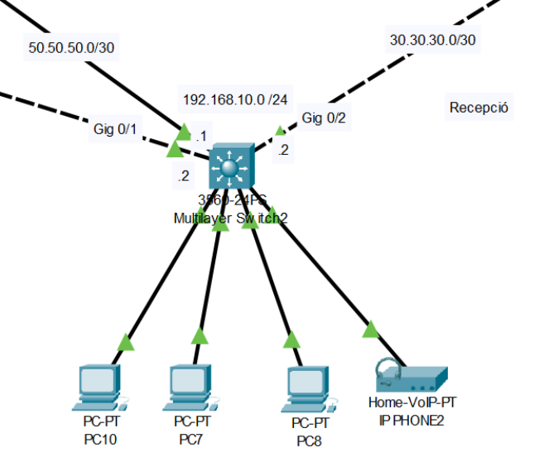
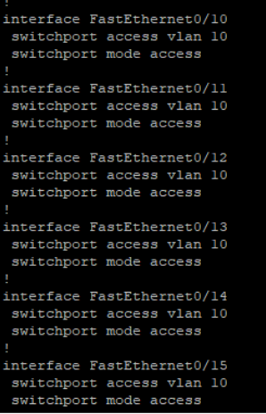
VLAN
Layer 3 switch: router + switch funkció egyben
VLAN létrehozása szükséges a működéshez
Belső irányban: routerként működik (alhálózatok között forgalomirányítás)
Külső irányban: switchként működik (eszközök kiszolgálása)
VLAN konfiguráció: FastEthernet 10–15 portokon
Ezzel biztosított az adott alhálózat működése és elkülönítése

Slide 8
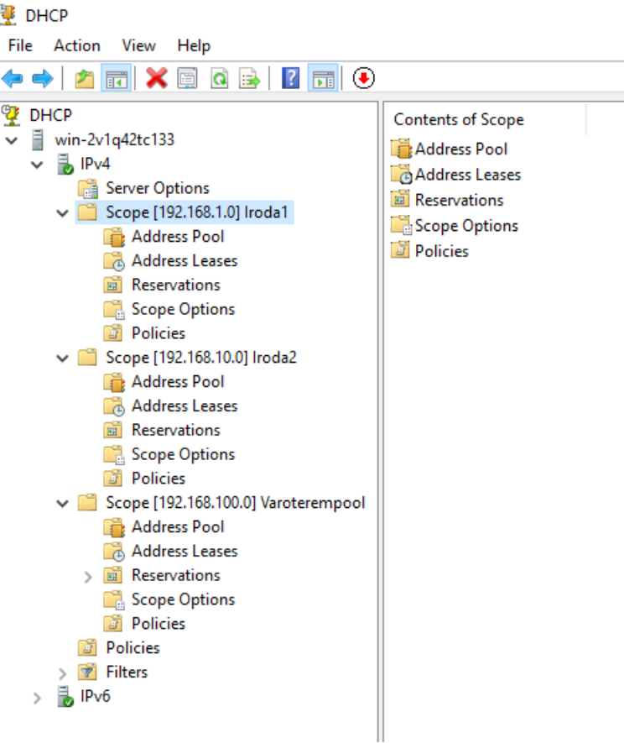
DHCP szerver Windows szerver
Automatikus IP-cím kiosztás a klienseknek
3 külön Server Pool (1., 10., 100. hálózat)
Címek .10-től indulnak, hálózatonként ~10 eszköz
DHCP Relay (ip helper-address) továbbítja a kéréseket
DHCP (Windows) szerver címe: 192.168.1.200
 | Jelszó
Windows server (DHCP és DNS) | Szerver2016!
A Windows szerverben létrehozott Poolok

Slide 9
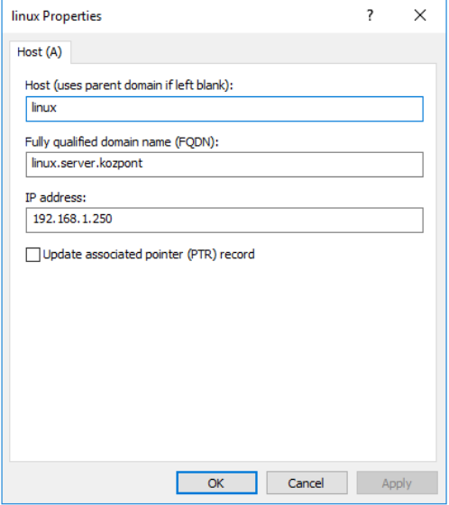
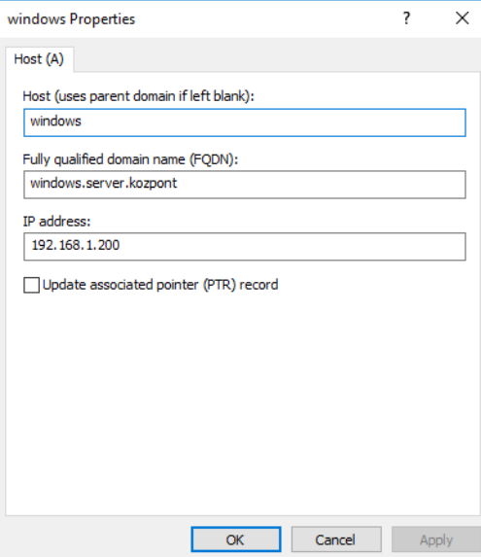
DNS szerver Windows szerver
Hosztnevek ↔ IP-címek feloldása
Egyszerűbb hálózati elérés (nem kell IP-t megjegyezni)
A rekordok:
windows.server.kozpont → 192.168.1.200 linux.server.kozpont → 192.168.1.250
A DNS szerver beállításai A Windows szerveren

Slide 10
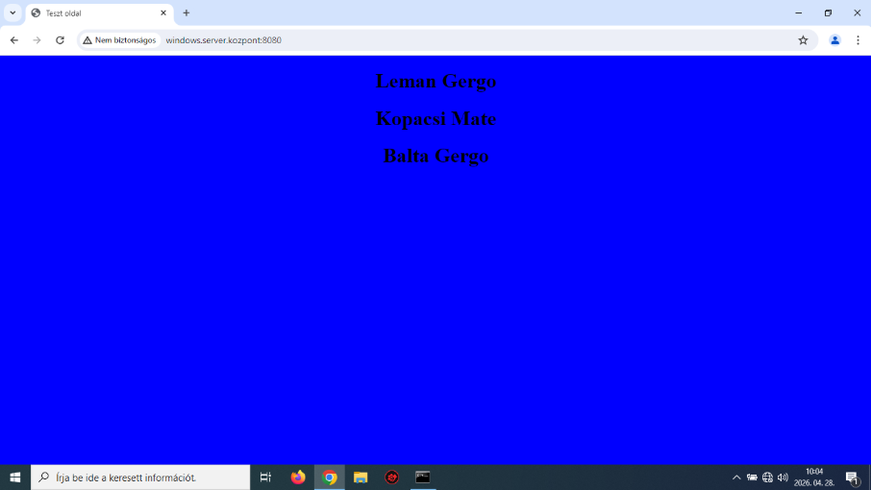
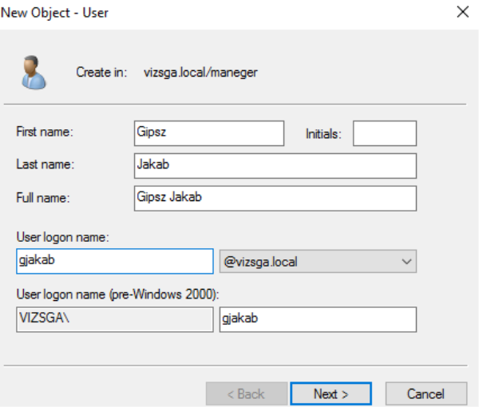

További szolgáltatások Windows szerver
IIS (Internet Information Services) Webes szolgáltatások futtatására szolgál, lehetővé teszi weboldalak és alkalmazások hosztolását a szerveren.
Active Directory Központi felhasználó- és jogosultságkezelést biztosít, megkönnyíti a hálózat biztonságos és átlátható működését.

Slide 11
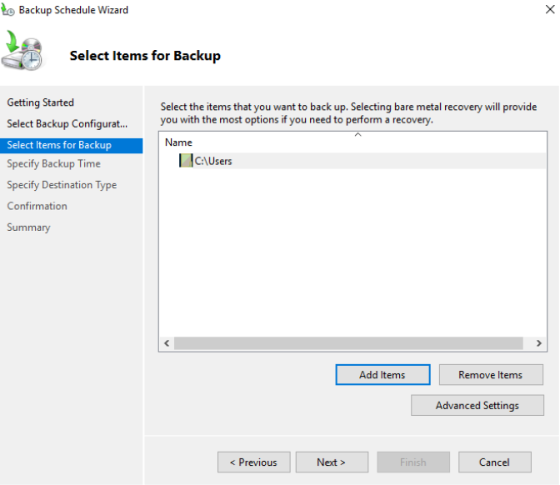
További szolgáltatások Windows szerver
Automatizált mentés Rendszeres biztonsági mentések készítése automatikusan, az adatvesztés elkerülése és gyors helyreállítás érdekében.

Slide 12
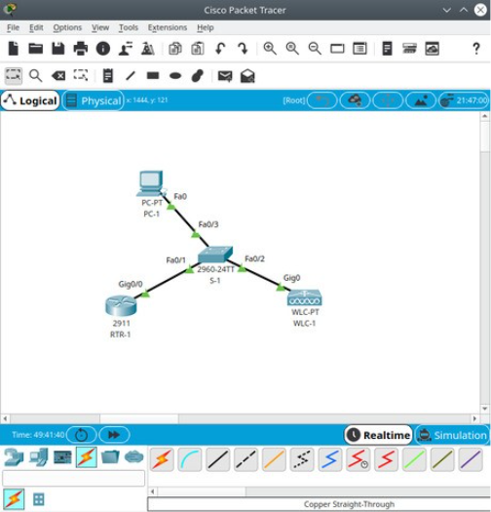
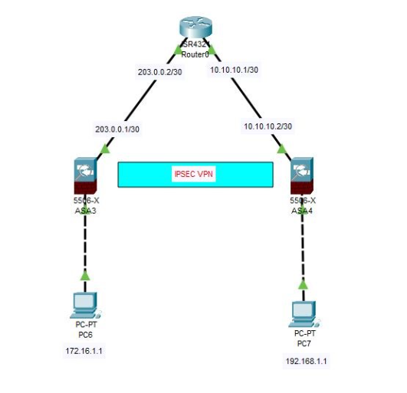
VPN A VPN biztonságos távoli hozzáférést biztosít a vállalat belső hálózatához titkosított kapcsolaton keresztül. Segítségével a felhasználók interneten keresztül is elérhetik a szervereket és belső szolgáltatásokat, mintha az irodai hálózaton lennének. A rendszer növeli az adatbiztonságot, és támogatja a távoli munkavégzést, valamint telephelyek összekapcsolását is.
WLC
A WLC (Wireless LAN Controller) feladata a vállalati vezeték nélküli hálózat központi kezelése. Lehetővé teszi több Access Point egyidejű menedzselését, a Wi-Fi hálózatok (SSID-k) kezelését, valamint a biztonsági beállítások és VLAN-ok központi konfigurálását. (jövőbeli skálázhatóság)

Slide 13
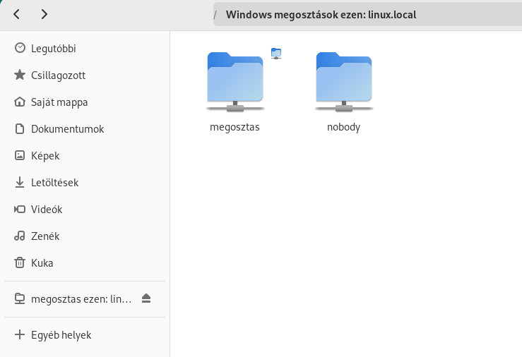
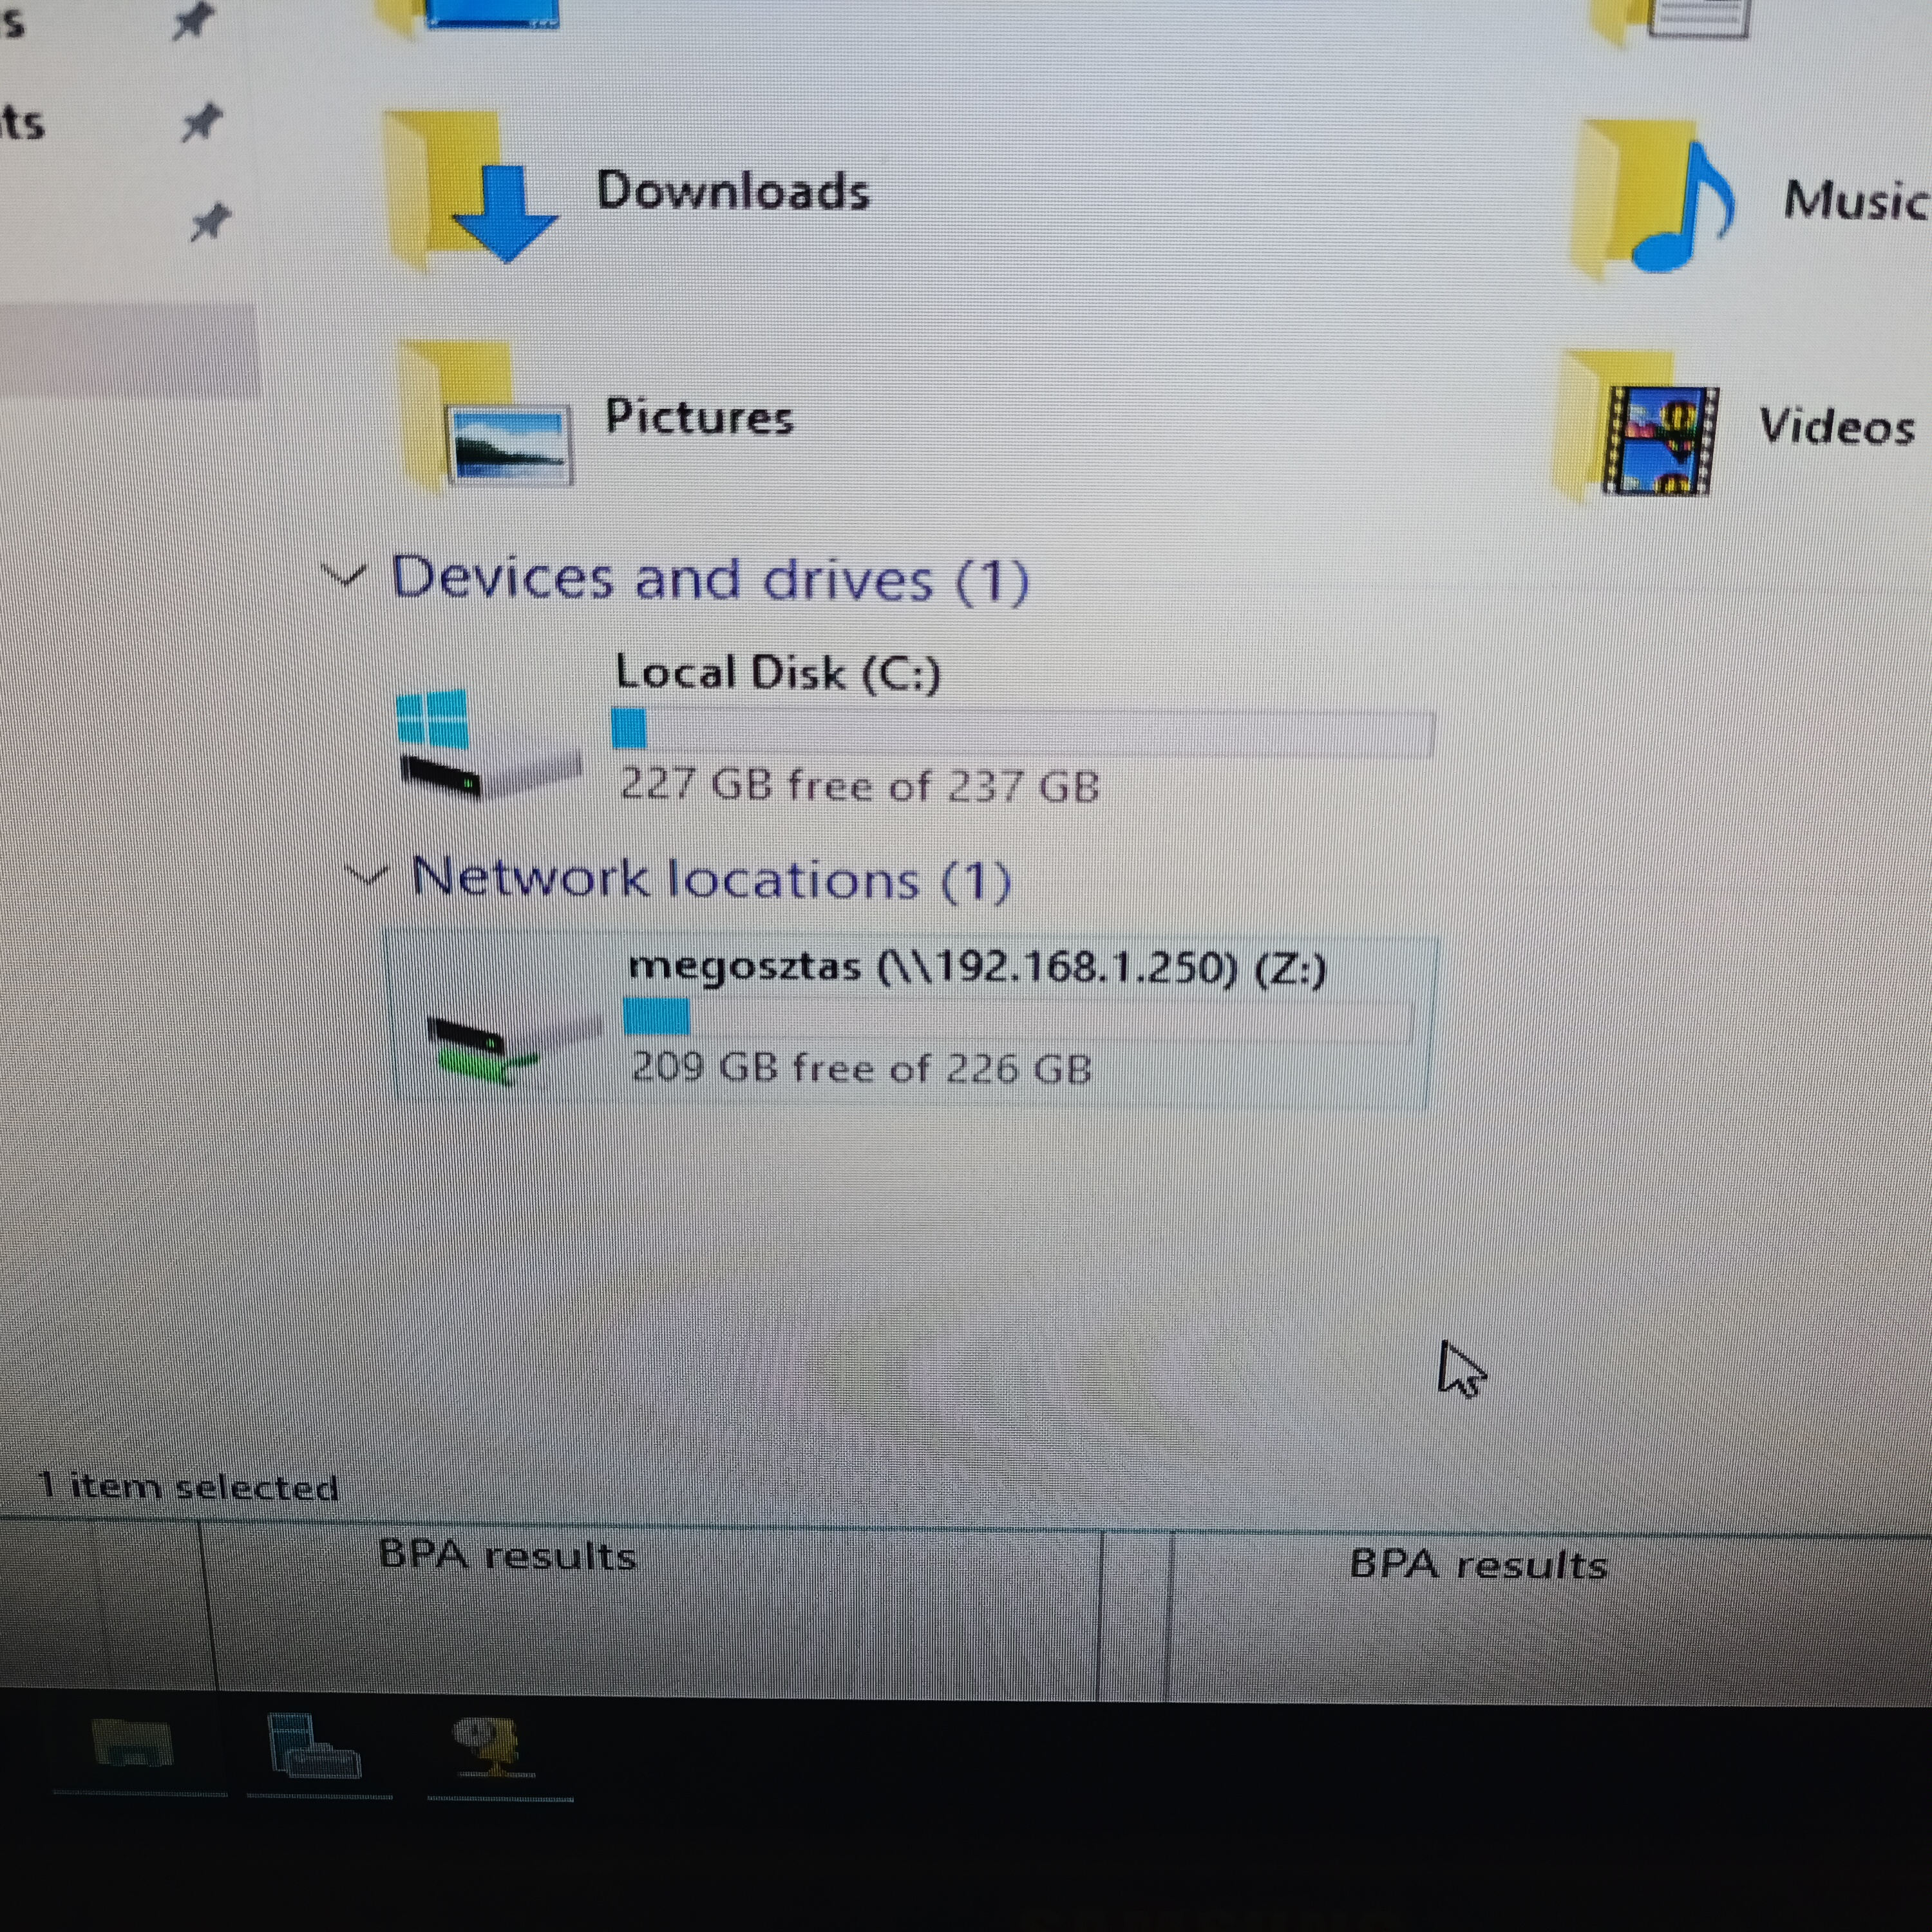
File szerver Linux szerver
Fájlszerver létrehozása Linux Debian 12 rendszerrel
Minden csatlakozott eszköz eléri a fájlszervert
Központi fájlmegosztás biztosítása a hálózatban
File (Linux) szerver címe: 192.168.1.250
Linux server | titok
A File szerver elérése a Windows szerveren keresztül

Slide 14
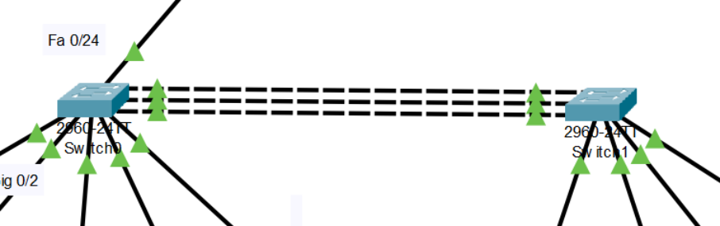
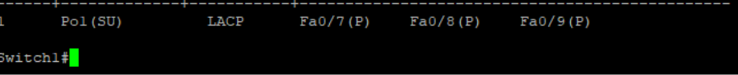
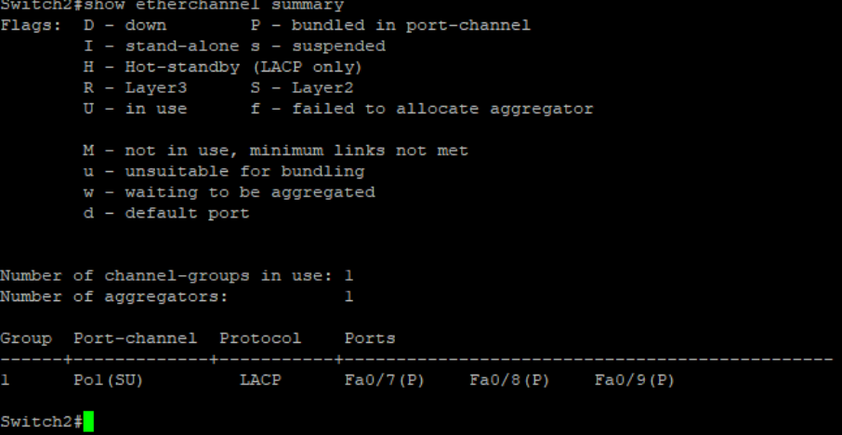
EtherChannel
Két switch között került kialakításra (.1-es háló)
Az Fa0/7, Fa0/8 és Fa0/9 portok összefogásával
Egyetlen logikai kapcsolatként működik
Növeli a sávszélességet
Javítja a hálózat rendelkezésre állását
Hibatűrőbb kapcsolat (ha egy link kiesik, a többi működik tovább)

Slide 15
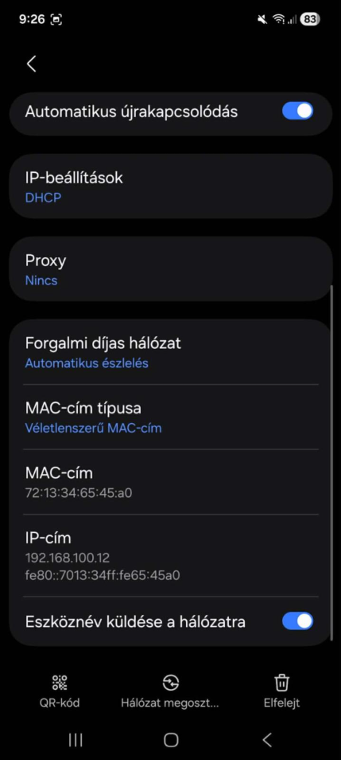
HomeRouter és a VoIP Phone-ok
HomeRouter biztosítja a vezeték nélküli hálózatot (.100-as háló)
Wi-Fi védelem: WPA2-PSK titkosítás
Hozzáférés jelszóval védett (Varoterem / Wifijelszo1)
Home VoIP IP Phone jelen van a hálózatban
Kommunikáció a .10-es hálózatban lévő VoIP telefonnal
Név | Jelszó
Varoterem | wifijelszo1
Képernyőfotó a Wi-Fi kapcsolatról

Slide 16
Köszönjük a figyelmet!
Készítette: Balta gergő, kopácsi máté, léman gergő

